Slide 1

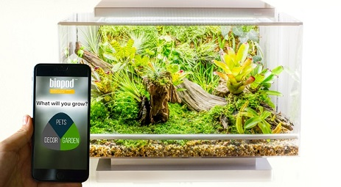

Terrarduino

Slide 2
Sommaire:
Introduction:
Problématique
Objectif:
Montage:
Codage:
Difficultés rencontrées:
7) Conclusion:

Slide 3
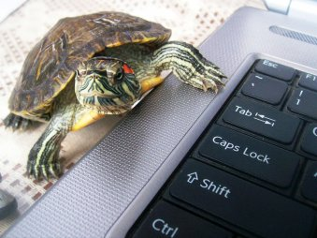

Introduction:

Slide 4
Problématique:
Comment permettre aux reptiles de vivre en autonomie dans un terrarium?

Slide 5
Objectif:
-Faire un projet en rapport avec les animaux.
-Apprendre de nouvelles choses sur un thème encore « inconnu ».(Autant en électronique que du point de vue animalier)
-Créer un terrarium autonome afin que les personnes possédant un reptile puissent par exemple, partir en vacances.
-Créer un projet ayant un vraie but, un but utile et commercial.

Slide 6
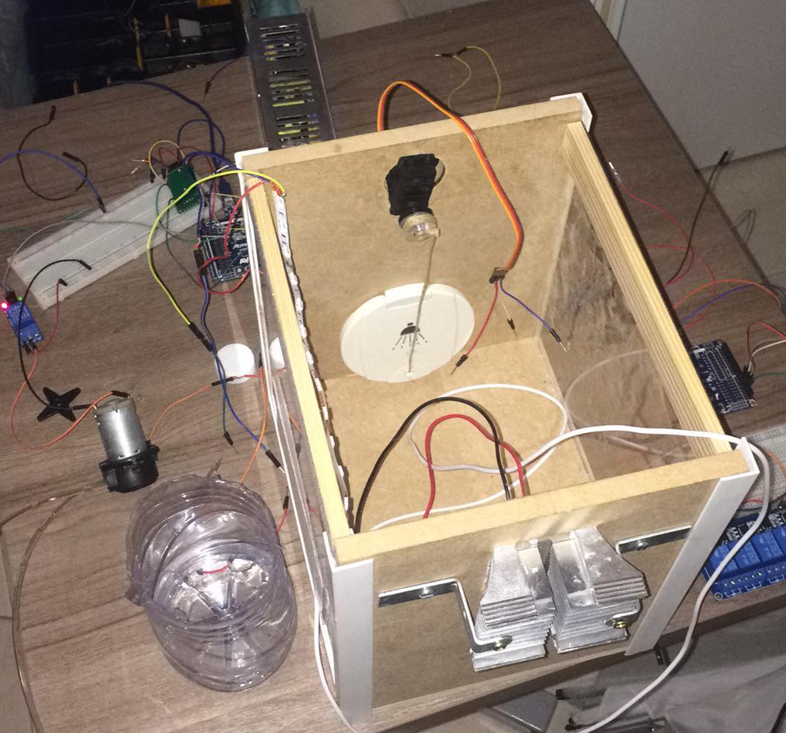
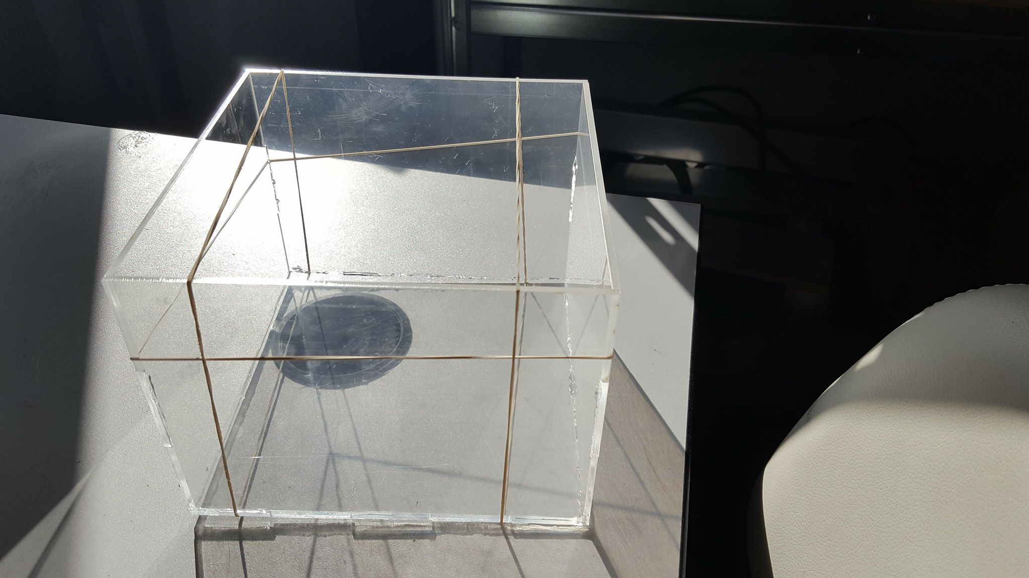
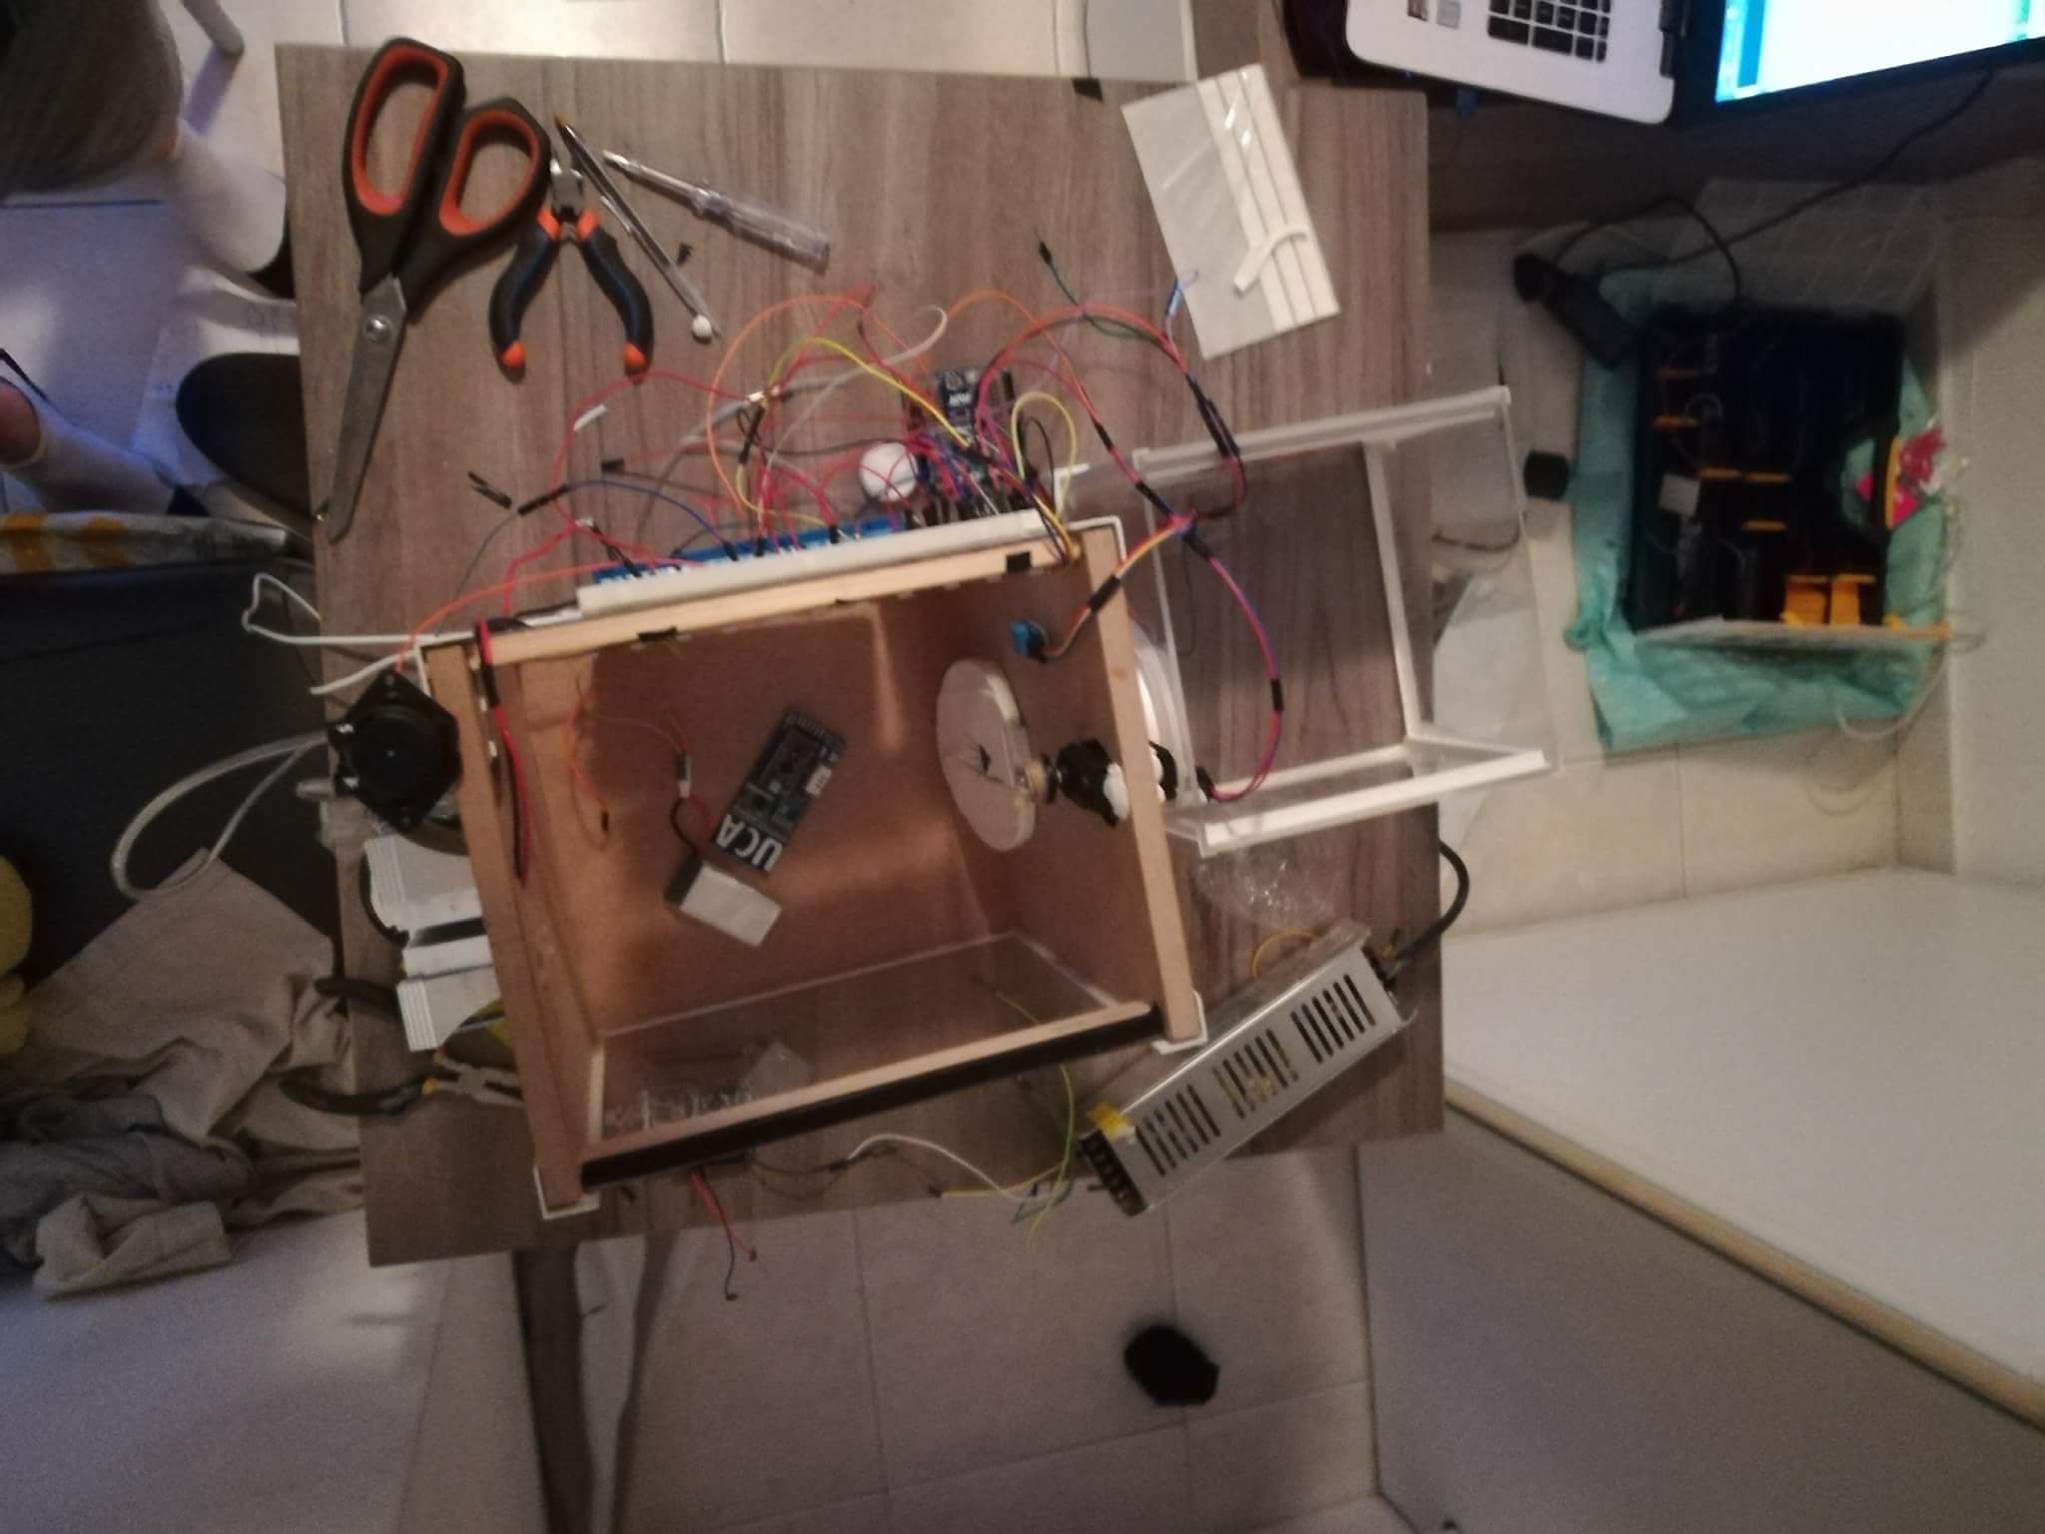
Montage:

Slide 7
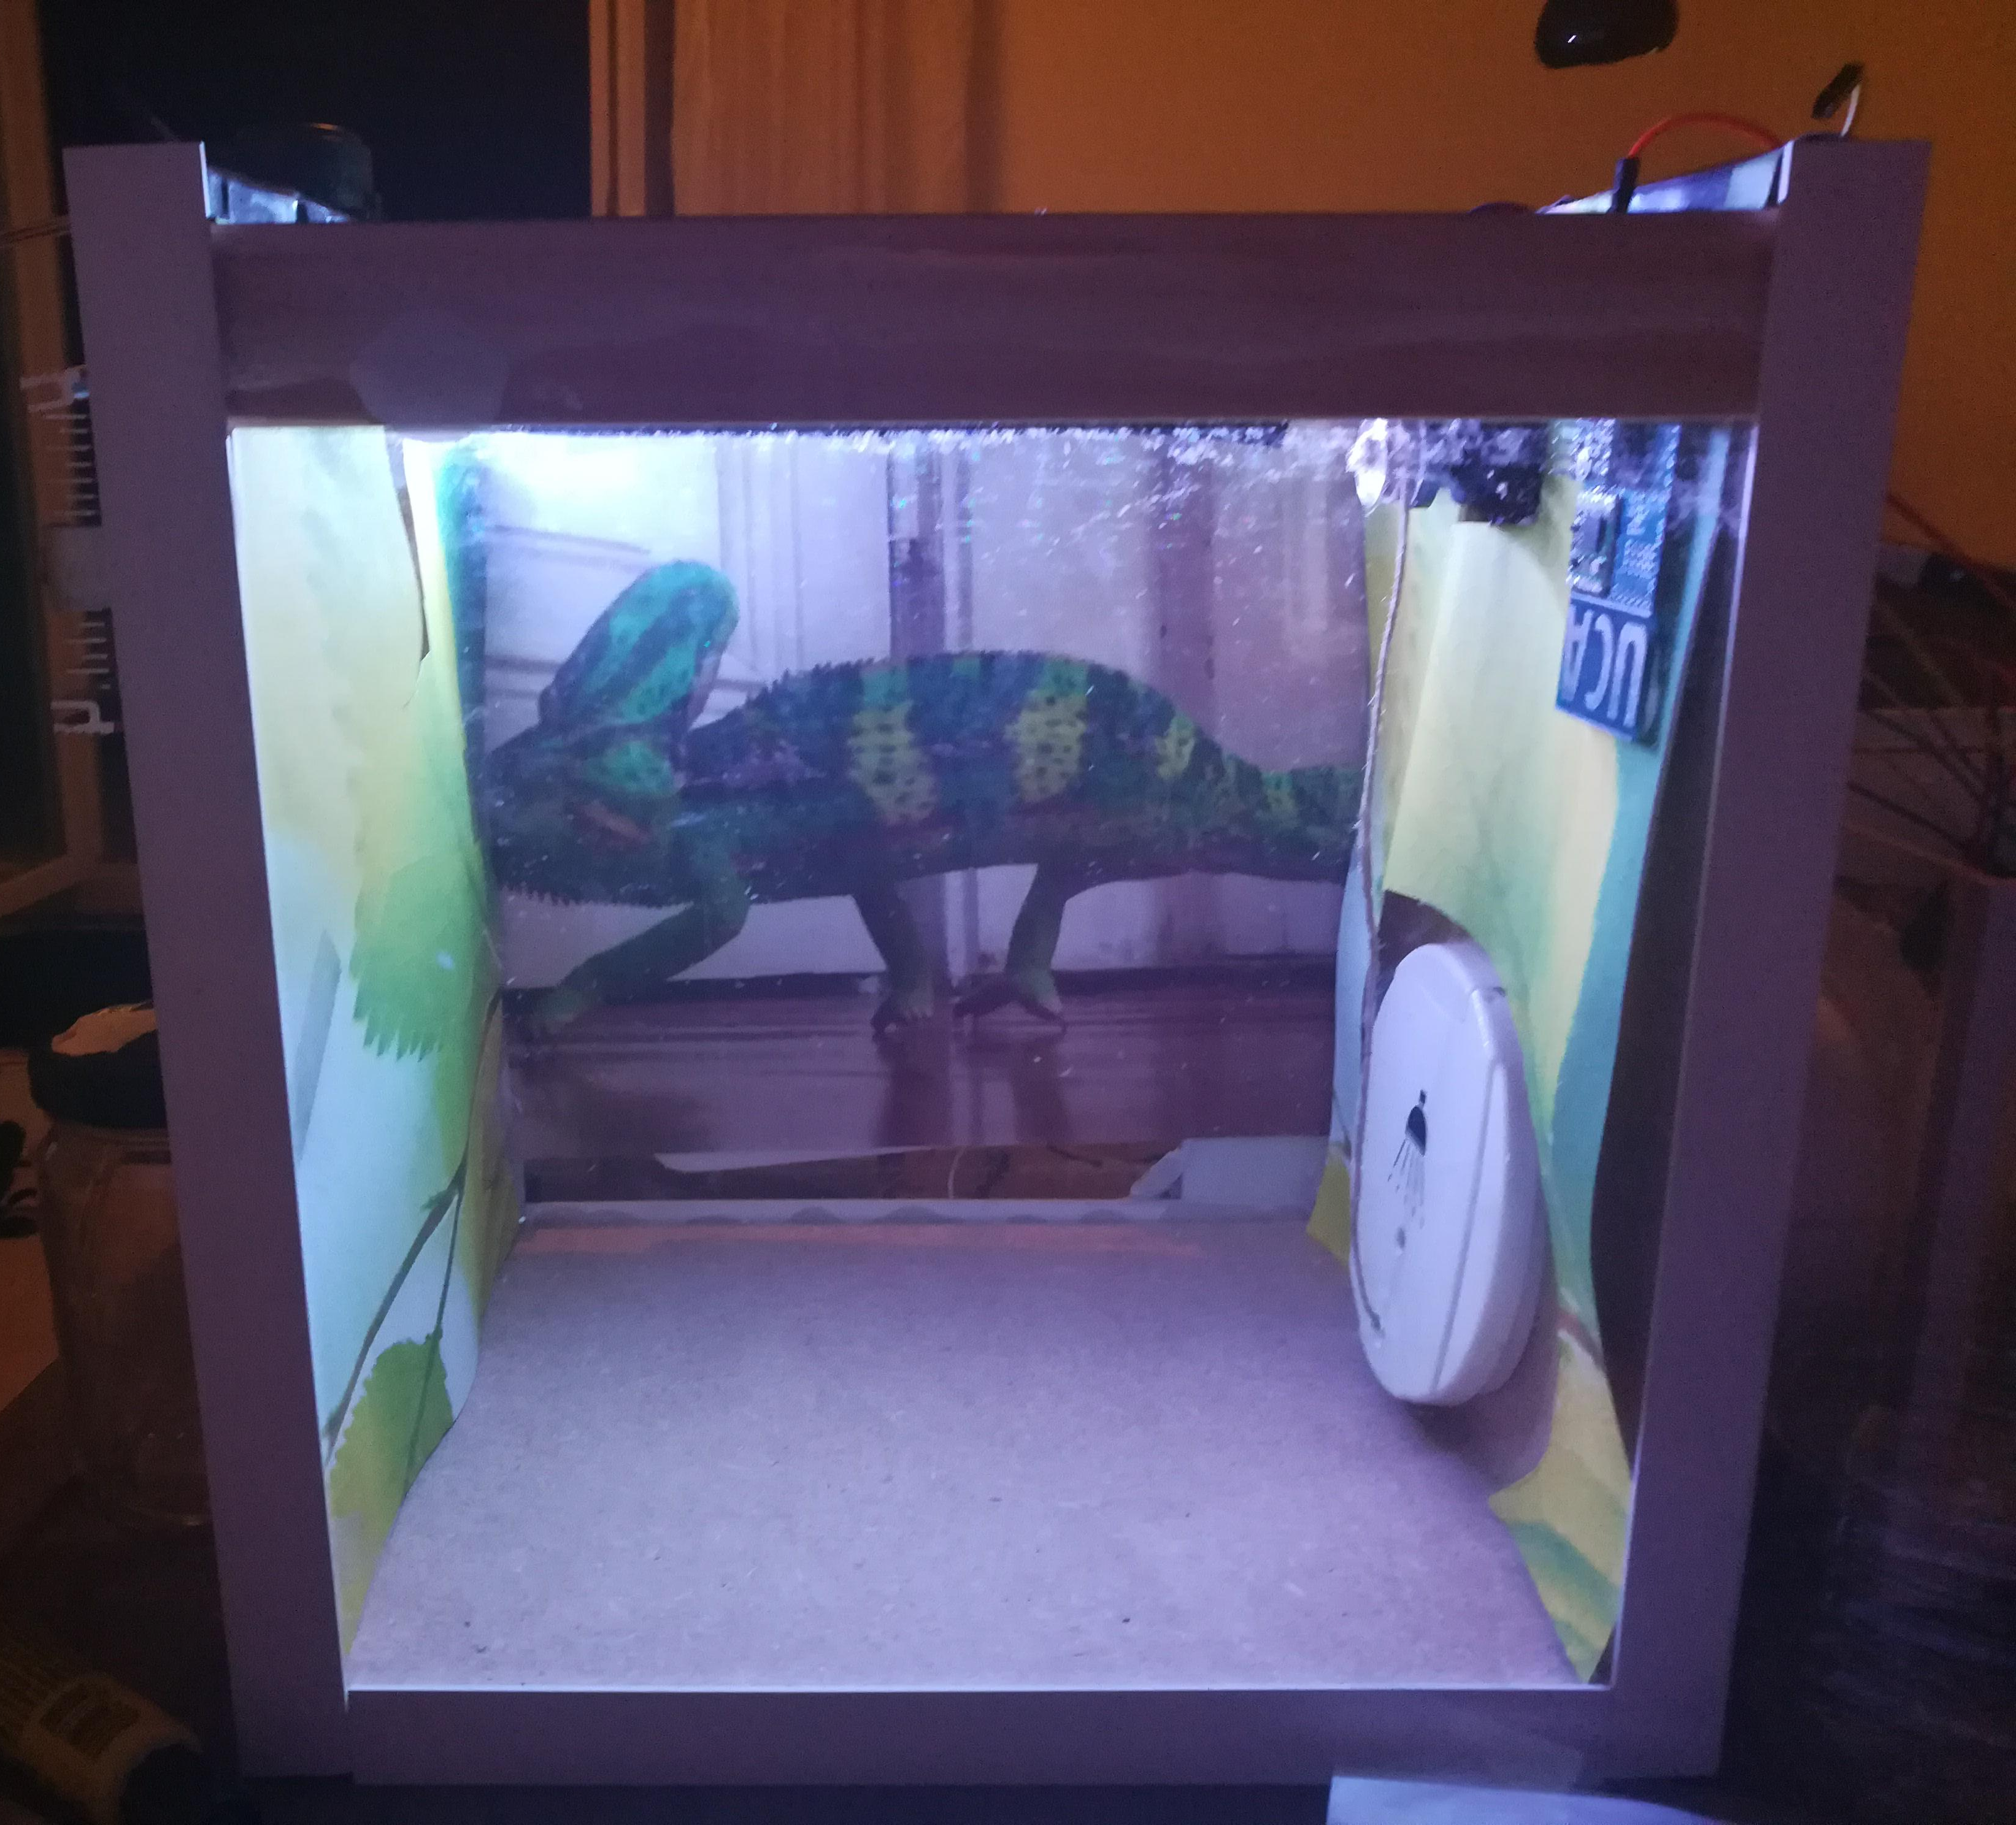
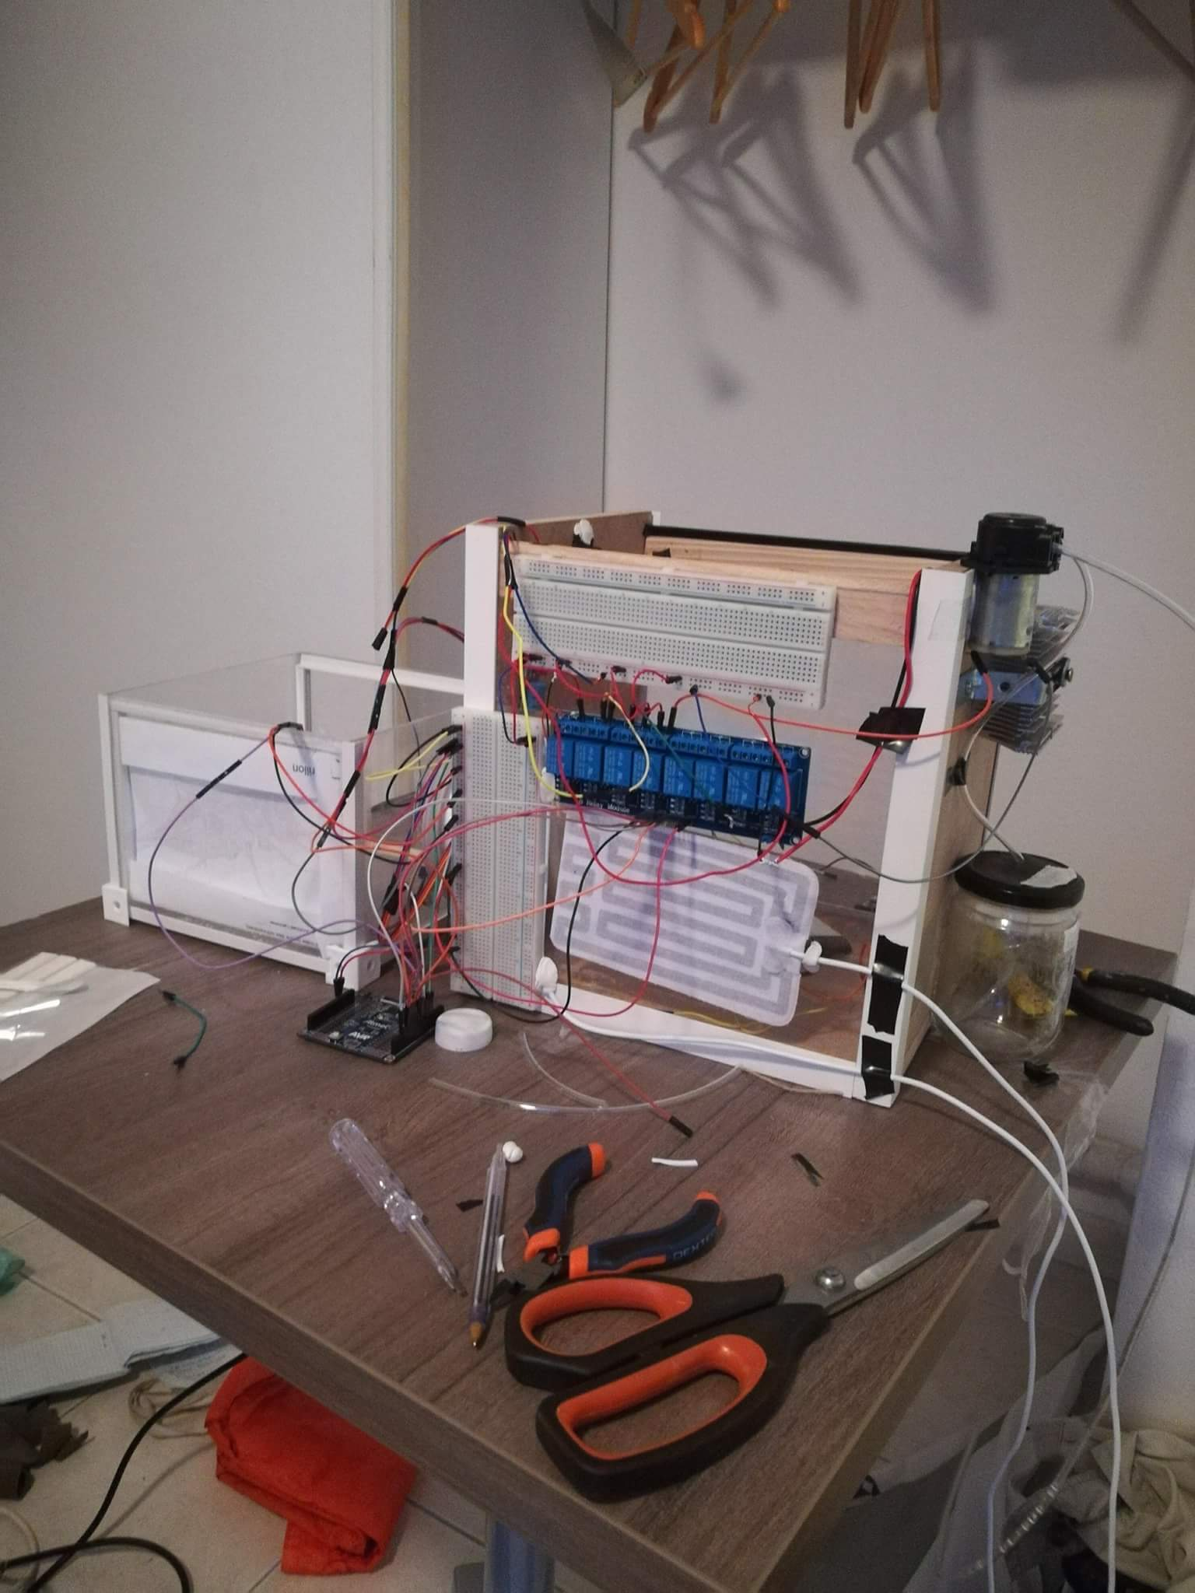

Slide 8
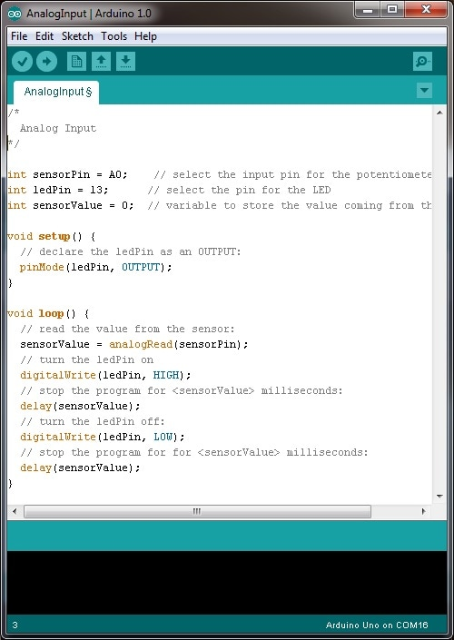

Codage:

Slide 9
Difficultés rencontrées:
-Manque d’organisation
-Réception tardive de certains composants
-Problèmes de code
-Problèmes de communication entre l’arduino et le Smartphone/application.

Slide 10
Conclusion générale:
Les plus: - Projet en équipe
- Plein de nouvelles connaissances
- Travail plus pratique
Les moins: - Problème inconnu
- Organisation!!!
- Optimisation du projet
En allant plus loin, nous aurions pu notamment :
- Utiliser un terrarium grandeur nature
- Utiliser avec de vraie reptile
- Optimisation du code
- Tout pouvoir contrôler via le Smartphone
- Le lancer dans un aspect commercial

Slide 11
Laissons place à la présentation

